Slide 1


Gerência de Projetos – Aula 1
Fundamentos em Gerenciamento de Projetos e Viabilidade econômica de projetos
Notes:
Boa noite gerentes de Projetos!!!

Slide 2

Evolução do Gerenciamento de Projetos
Fundamentos em Gerenciamento de Projetos
2780 a.C. Piramides do Egito
1870: Central Pacific Railroad:
(Estrada de ferro transcontinental )
1919 Henry Gantt : Gráfico de Gantt
Década de 50: Método PERT
(Program Evaluation and Review Technique)‏
Década de 60: diagramas de rede. CPM
1969: PMI
(Project Management Institute)‏
Década de 70: PCM
(Project Cycle Management)‏

Slide 3

O PMI®
  O PMI® (Project Management Institute) é uma instituição sem fins lucrativos, dedicada ao progresso da atividade de Gestão de Projetos.
  Foi criada em 1969 e conta hoje com cerca de 500.000 membros, em 180 países com aproximadamente 250 capítulos (Chapters) e 30 Comunidades de Práticas (Community of Practice).
  O principal objetivo do PMI® tem sido a definição e a
  divulgação das melhores práticas em Gestão de Projetos.

Slide 4
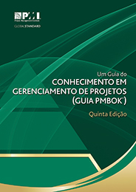
PMBoK®
  É um guia onde se descreve o somatória de conhecimentos e as melhores práticas na área de gerência de projetos;
  Todo o conhecimento reunido neste guia é comprovado e não se restringe somente a práticas tradicionais, mas também às inovadoras e avançadas. Ele é um material genérico que serve para todas as áreas de conhecimento, ou seja, tanto para construção de edifício ou processo de fabricação industrial como para a produção de software;
  Um outro objetivo do PMBOK® é a padronização de termos utilizados em gerência de projetos.

Slide 5

Certificações Profissionais do PMI®
  CAPM® - Certified Associate in Project Management
  PMP® - Project Management Professional
  PMI-RMP® - Risk Management Professional
  PMI-SP® - Scheduling Professional
  PgMP® - Program Management Professional

Slide 6
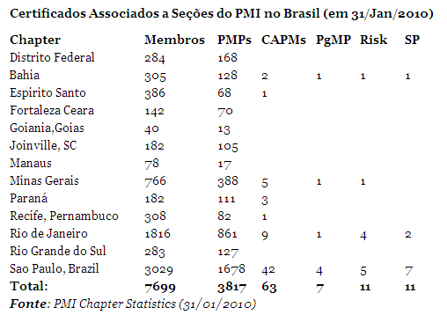
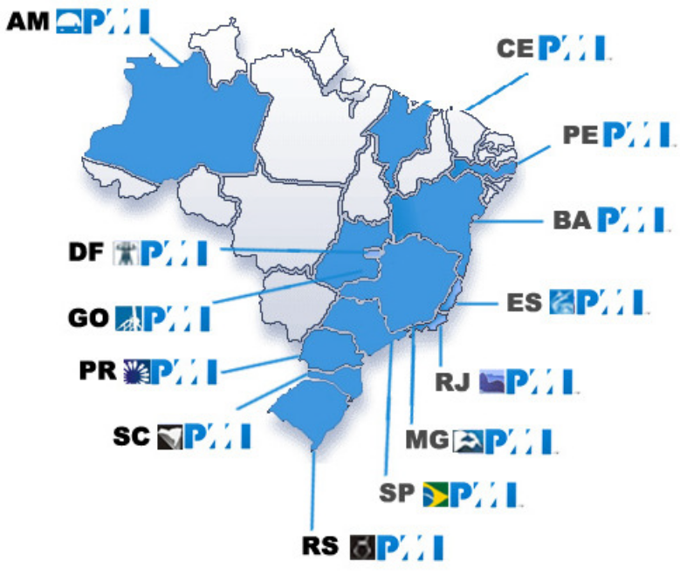
O PMI® no Brasil

Slide 7
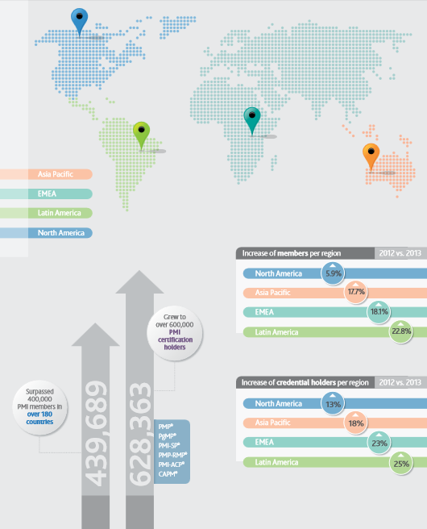
O PMI® no Mundo
  Aumento de 22,8% de membros na América Latina;
  Aumento de 25% de profissionais certificados na América Latina
  Fonte: PMI anual Report 2013

Slide 8
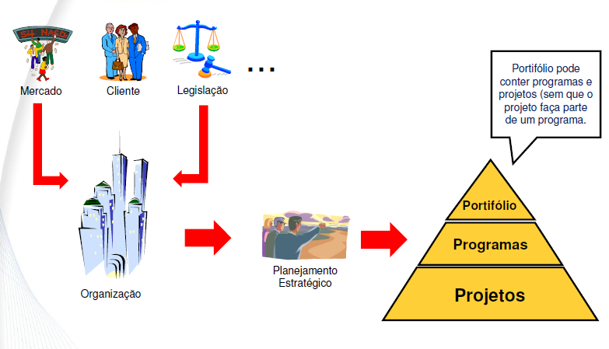
Como Surgem os Projetos
Notes:
Mercado
Cliente
Legislação

Slide 9

Projetos e Planejamento Estratégico
Fundamentos em Gerenciamento de Projetos
Projetos são geralmente utilizados como meio para atingir o plano estratégico de uma organização.
Os projetos surgem de:
  Demanda de mercado
  Necessidade empresarial
  Solicitação do cliente
  Avanço tecnológico
  Exigência legal
  Necessidade social

Slide 10
Fundamentos em Gerenciamento de Projetos
Projetos no nosso cotidiano
?
Quem já participou de um projeto?
Quem já gerenciou um projeto?

Slide 11
O que é um projeto
Fundamentos em Gerenciamento de Projetos
?

Slide 12

Fundamentos em Gerenciamento de Projetos
PROJETO
“Um projeto é um esforço temporário empreendido para criar um produto, serviço ou resultado exclusivo”
PMBOK 5ª Edição
  Temporário
  Cujos produtos, serviços e resultados são únicos
  Delimitado no tempo

Slide 13
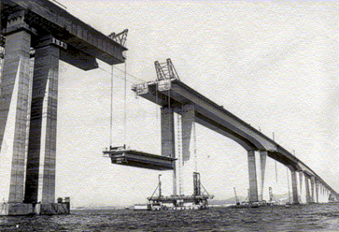
Fundamentos em Gerenciamento de Projetos
Exemplos de Projetos
Lançamento de um novo produto.
Implementação de um novo processo.
Redução de custos operacionais.
Redução do tempo de entrega dos pedidos.

Slide 14

Fundamentos em Gerenciamento de Projetos
Responda rápido!
Quais são projetos ?
  Conserto de um carro que não quer ligar.
  Viagem de férias
  Construção de uma casa
  Casamento
  Atender a um chamado
X
X

Slide 15

Fundamentos em Gerenciamento de Projetos
Gerenciamento de Projetos
O gerenciamento de projetos é a aplicação de conhecimento, habilidades, ferramentas e técnicas às atividades do projeto a fim de atender aos seus requisitos.
Gerenciar um projeto inclui:
Identificação dos requisitos
Adaptação às diferentes necessidades
Balanceamento das restrições conflitantes (escopo, qualidade,cronograma, orçamento, recurso, e risco)

Slide 16
Fundamentos em Gerenciamento de Projetos
Restrição Tripla (antes)‏
CUSTOS
ESCOPO
TEMPO

Slide 17
Fundamentos em Gerenciamento de Projetos
Restrição Tripla (atualmente)‏
RISCO
QUALIDADE
ESCOPO
CUSTOS
TEMPO
Recursos

Slide 18
Fundamentos em Gerenciamento de Projetos
Valendo!!!
Você consegue explicar porque a alteração de escopo na construção de uma casa pode alterar toda a restrição tripla?

Slide 19
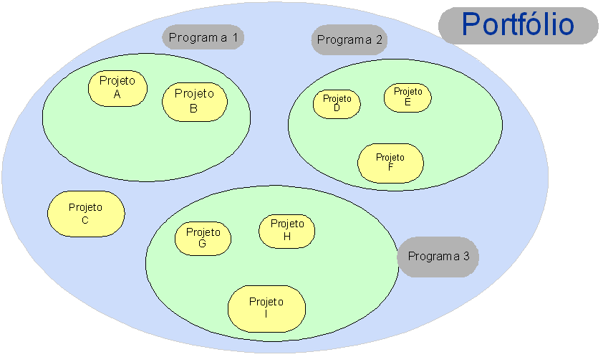
Fundamentos em Gerenciamento de Projetos
Programas e portfólio de projetos
Programas são grupos de projetos relacionados que são administrados usando-se as mesmas técnicas de modo coordenado.
Portfólios são coleções de programas e/ou projetos que satisfazem metas e objetivos de negócio específico da organização.

Slide 20
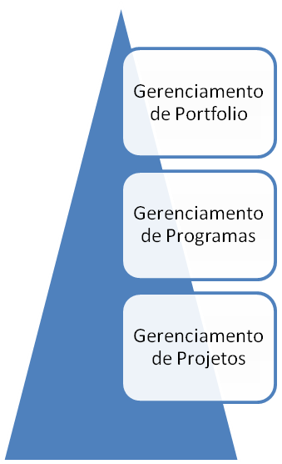
Fundamentos em Gerenciamento de Projetos
Programas e portfólio de projetos
Todos os Projetos
Projetos Relacionados
Projetos Individualmente

Slide 21
Fundamentos em Gerenciamento de Projetos
Valendo!!!
Você sabe identificar os programas, o portifólio e os projetos de seu setor ou de sua empresa ?

Slide 22

Fundamentos em Gerenciamento de Projetos
Escritório de Projetos - PMO
O PMO é uma unidade organizacional centralizada que pode assumir diversas funções dentro da organização de acordo com sua maturidade de gerenciamento de projetos:
Gerenciamento de recursos compartilhados
Desenvolvimento da Metodologia
Treinamento
Supervisão
Monitoramento de conformidades
Coordenação da comunicação entre projetos

Slide 23
Fundamentos em Gerenciamento de Projetos
Valendo!!!
Você conhece o escritório de projetos de sua empresa ?
Sabe quais atividades eles fazem?

Slide 24

Fundamentos em Gerenciamento de Projetos
CONFLITO dentro das organizações:
Atividades Rotineiras (operação)‏
X
Projetos (empreendimento)‏

Slide 25
Fundamentos em Gerenciamento de Projetos
Diferenças entre projetos e operações
Projetos
Atividades
Início e fim bem definidos
Não tem fim
Duração limitada
Duração ilimitada
Resultados únicos
Resultados repetitivos

Slide 26
Fundamentos em Gerenciamento de Projetos
Valendo!!!
Você consegue diferenciar as atividades de projeto e as rotineiras das pessoas de sua equipe?

Slide 27
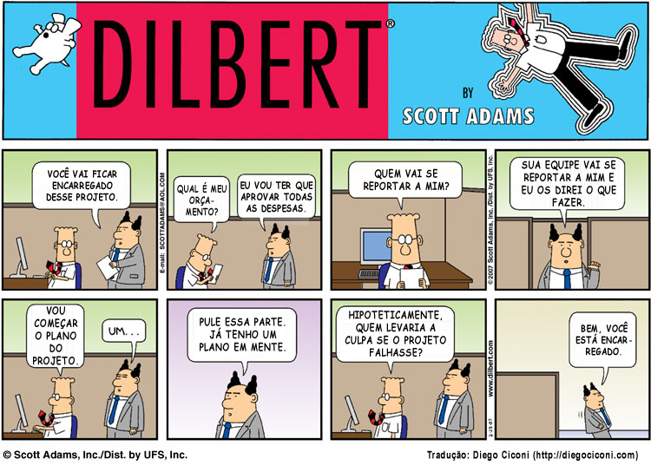
Papel do gerente de projetos
Fundamentos em Gerenciamento de Projetos

Slide 28

Fundamentos em Gerenciamento de Projetos
O Gerente de Projetos
Pessoa indicada pela organização para gerenciar o projeto e garantir que seus objetivos sejam atingidos
Nível de autoridade depende da estrutura organizacional adotada
Não é fundamental que possua domínio completo dos aspectos técnicos do projeto
Responsável pelo sucesso ou fracasso do projeto

Slide 29
Fundamentos em Gerenciamento de Projetos
Valendo!
O gerente de projetos de uma obra precisa ser necessariamente um engenheiro?

Slide 30

Fundamentos em Gerenciamento de Projetos
Habilidades Necessárias a um gerente de Projeto
Os gerentes de projeto são profissionais generalistas cujo repertório contém uma série de competências:
Comunicação
Elaboração de orçamentos
Resolução de conflitos
Negociação
Influência (política & poder)‏
Liderança
Formação e Motivação de Equipes

Slide 34

Fundamentos em Gerenciamento de Projetos
Código de ética do gerente de projetos
Faça a coisa correta.
Siga o processo correto.
Aja eticamente.
Reporte qualquer violação.
Lide com os problemas.
Aumente de modo permanente a base de conhecimento e as melhores práticas do projeto.
Procure os conflitos de interesse e atue em sua solução.
http://www.pmi.org/PDF/ap_pmicodeofethics.pdf

Slide 35

Fundamentos em Gerenciamento de Projetos
Para ser ético o gerente de projetos precisa aprender a dizer:

Slide 36

Fatores ambientais da empresa
Fundamentos em Gerenciamento de Projetos
Os fatores ambientais se referem ao ambiente interno e externo
Cultura da empresa
Normas governamentais e do setor
Infraestrutura da empresa
Recursos humanos existentes
Administração de pessoal
Condições do mercado
Tolerância a riscos das partes interessadas
Clima político
Canais de comunicação da organização
Banco de dados comerciais
Sistemas de informações de gerenciamento de projetos

Slide 37
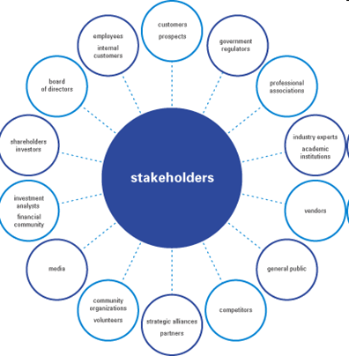
Fundamentos em Gerenciamento de Projetos
Partes interessadas no projeto (stakeholders)‏
Pessoas e organizações ativamente envolvidas com o projeto ou cujos interesses podem ser afetados como resultado da execução deste
Organização executora
Cliente
Usuário
Membros da equipe do projeto
Equipe de gerenciamento de projetos
Patrocinador
PMO
Influenciadores

Slide 38

Fundamentos em Gerenciamento de Projetos
Estrutura Organizacional
Em termos de projeto é importante saber que as empresas possuem uma organização funcional que irá determinar diversos fatores dentro de cada projeto
As empresas se dividem em:
  Organização Funcional
  Organização Matricial
  Organização por Projetos ou projetizada

Slide 39
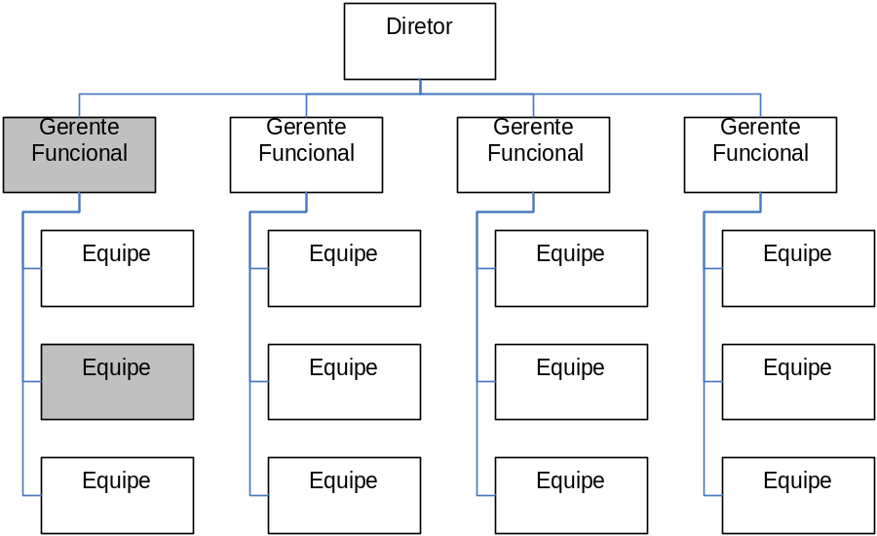
Fundamentos em Gerenciamento de Projetos
Estrutura Funcional
A organização funcional clássica, mostrada na Figura, é uma hierarquia em que cada funcionário possui um superior bem definido. Os funcionários são agrupados por especialidade, como produção, marketing, engenharia e contabilidade, no nível superior.
Fonte: PMBOK 5ª Edição

Slide 40
Fundamentos em Gerenciamento de Projetos
Estrutura Funcional
Vantagens:
  Único chefe;
  Plano de carreira mais claro e definido;
  Compartilhamento de recursos especialistas.
Desvantagens:
  GP que não faz parte do departamento não possui autoridade (maior necessidade de negociação);
  Problemas com projetos interdepartamentais;
  As pessoas priorizam a atividade funcional.

Slide 41
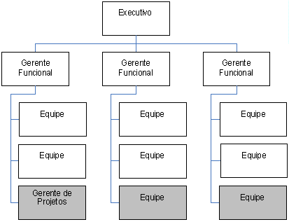
Fundamentos em Gerenciamento de Projetos
Organização Matricial
Matricial Fraca
Características de uma organização funcional e a função de gerente de projetos é mais parecida com a de um coordenador ou facilitador que com a de um gerente.
Matricial Balanceada
Reconhece a necessidade de um gerente de projetos mas não fornece a ele autoridade total sobre o projeto e os recursos financeiros do projeto.
Matricial Forte
Características de uma organização por projeto, com gerentes de projeto em tempo integral e com autorizada considerável e pessoal administrativo trabalhando para o projeto em tempo integral.
Fonte: PMBOK 5ª Edição

Slide 42
Fundamentos em Gerenciamento de Projetos
Organização Matricial
Vantagens:
  Mais coordenação e controle dos Projetos;
  Melhora na comunicação horizontal em Projetos entre departamentos;
  Maior controle do GP sob o projeto (em relação a funcional).
Desvantagens:
  2 Superiores;
  Mais complexo de monitorar e controlar;
  Maior chance de ocorrência de conflitos.

Slide 43
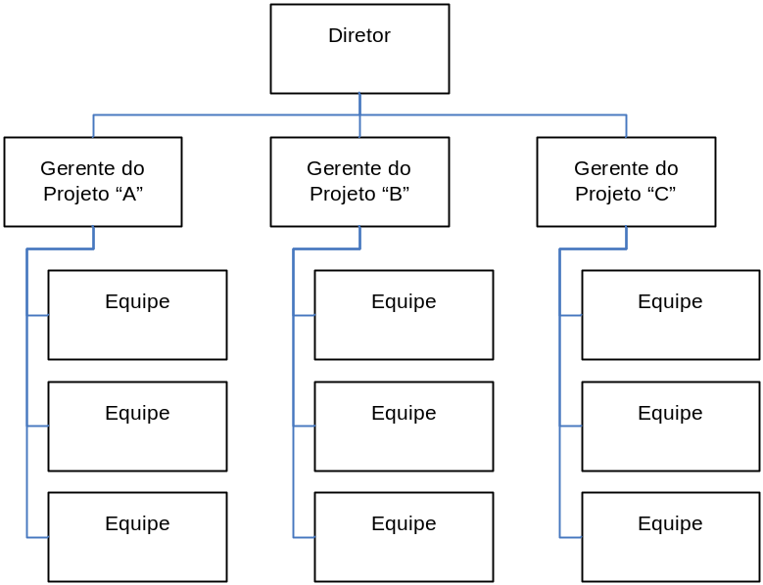
Fundamentos em Gerenciamento de Projetos
Estrutura Projetizada
Em uma organização por projeto, os membros da equipe geralmente são colocados juntos. A maior parte dos recursos da organização está envolvida no trabalho do projeto e os gerentes de projetos possuem grande independência e autoridade.
Gerente
Fonte: PMBOK 5ª Edição

Slide 44
Fundamentos em Gerenciamento de Projetos
Estrutura Projetizada
Vantagens:
  Foco no projeto, mais lealdade ao projeto;
  Melhor comunicação;
  Uso dedicado de recursos.
Desvantagens:
  Redundância de recursos especialistas, menos eficiente;
  Sem lar, desmobilização do pessoal ao final do Projeto;
  Finalização do projeto merece mais atenção.

Slide 45
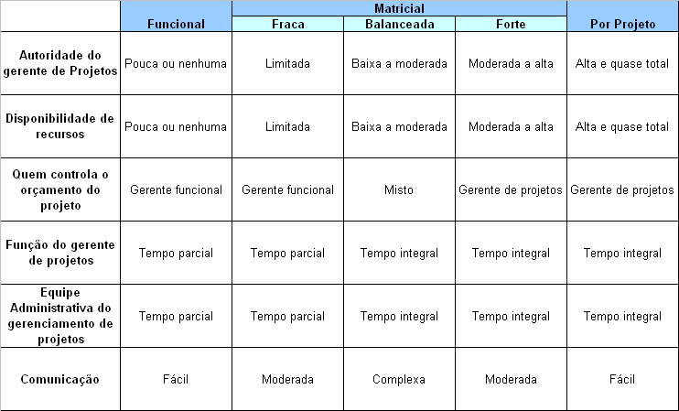
Fundamentos em Gerenciamento de Projetos
Influências da estrutura organizacional
Fonte: PMBOK 5ª Edição

Slide 46
Fundamentos em Gerenciamento de Projetos
Valendo!!!
Como é a estrutura de sua empresa, matricial, funcional ou projetizada?

Slide 47
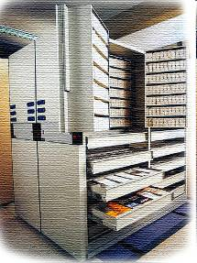
Ativos de processos organizacionais
Fundamentos em Gerenciamento de Projetos
Processos e procedimentos
  Processos padrões
  Diretrizes padronizadas
  Modelos
  Requisitos de comunicação
  Procedimento de gerenciamento
Base de conhecimento coorporativa
  Banco de dados de medição de processos
  Arquivos de projetos anteriores
  Informações históricas
  Banco de dados de riscos
  Banco de dados financeiros

Slide 48
Fundamentos em Gerenciamento de Projetos
Processos do gerenciamento de projetos em um projeto
Iniciação
Planejamento
Execução
Monitoramento e controle
Encerramento
Processos de
monitoramento e controle
Processos de
Planejamento
Entrada da fase /
Início do projeto
Processos de
Iniciação
Processos de
Encerramento
Saída da Fase /
Fim do projeto
Processos de
Execução
Fonte: PMBOK 5ª Edição

Slide 49
Fundamentos em Gerenciamento de Projetos
Interação dos grupos de processos em um projeto
Iniciação
Planejamento
Execução
Monitoramento e controle
Encerramento
Fonte: PMBOK 5ª Edição

Slide 50
Fundamentos em Gerenciamento de Projetos
Processos de gerenciamento de projetos
Ao todo são 47 processos no PMBOK
Divididos em 10 áreas de conhecimento
Todo processo contém entradas, ferramentas e técnicas e saídas
As saídas de alguns processos servem de entrada para outros.
ENTRADAS
FERRAMENTAS E TÉCNICAS
SAÍDAS
Farinha
Fermento
Ovos
Leite
Batedeira
Receita
forno
Bolo
Louça suja

Slide 51
Fundamentos em Gerenciamento de Projetos
Grupo de processos de Iniciação
  Define e autoriza o projeto ou uma fase do projeto.
4.1- Desenvolver o Termo de Abertura do Projeto
13.1- Identificar as partes interessadas

Slide 52
Fundamentos em Gerenciamento de Projetos
Grupo de processos de Planejamento
  Define e refina os objetivos e planeja a ação necessária para alcançar os objetivos e o escopo para os quais o projeto foi realizado.
4.2- Desenvolver o plano de gerenciamento do projeto
5.1- Planejar o gerenciamento do escopo
5.2- Coletar os Requisitos
5.3- Definir o Escopo
5.4- Criar a estrutura analítica do projeto (EAP)
6.1- Planejar o gerenciamento do cronograma
6.2- Definir as atividades
6.3- Sequenciar as atividades
6.4- Estimar os recursos das atividades
6.5- Estimar as durações das atividades
6.6- Desenvolver o cronograma
7.1- Planejar o gerenciamento dos custos
7.2- Estimar de custos
7.3- Determinar o orçamento
8.1- Planejar o gerenciamento da qualidade
9.1- Planejar o gerenciamento dos recursos humanos
10.1- Planejar o gerenciamento das comunicações

Slide 53
Fundamentos em Gerenciamento de Projetos
Grupo de processos de Planejamento
  Define e refina os objetivos e planeja a ação necessária para alcançar os objetivos e o escopo para os quais o projeto foi realizado.
11.1- Planejar o gerenciamento de riscos
11.2- Identificar os riscos
11.3- Realizar a análise qualitativa de riscos
11.4- Realizar a análise quantitativa de riscos
11.5- Planejar resposta a riscos
12.1- Planejar o Gerenciamento das Aquisições
13.2- Planejar o gerenciamento de partes interessadas

Slide 54
Fundamentos em Gerenciamento de Projetos
Grupo de processos de Execução
  Integra pessoas e outros recursos para realizar o plano de gerenciamento do projeto para o projeto.
4.3- Orientar e Gerenciar o trabalho do Projeto
8.2- Realizar a Garantia de Qualidade
9.2- Mobilizar a Equipe do Projeto
9.3- Desenvolver a Equipe do Projeto
9.4- Gerenciar a Equipe do Projeto
10.2- Gerenciar as comunicações
12.2- Conduzir Aquisições
13.3- Gerenciar engajamento das partes interessadas

Slide 55
Fundamentos em Gerenciamento de Projetos
Grupo de processos de Monitoramento e Controle
  Mede e monitora regularmente o progresso para identificar variações em relação ao plano de gerenciamento do projeto, de forma que possam ser tomadas ações corretivas quando necessário para atender aos objetivos do projeto.
4.4- Monitorar e Controlar o Trabalho do Projeto
4.5- Realizar o Controle Integrado de Mudanças
5.5- Validar o Escopo
5.6- Controlar o Escopo
6.7- Controlar o Cronograma
7.4- Controlar os Custos
8.3- Controlar de Qualidade
10.3- Controlar as comunicações
11.6- Controlar os Riscos
12.3- Controlar as Aquisições
13.4- Controlar o engajamento das partes interessadas.

Slide 56
Fundamentos em Gerenciamento de Projetos
Grupo de processos de Encerramento
  Formaliza a aceitação do produto, serviço ou resultado e conduz o projeto ou uma fase do projeto a um final ordenado.
4.6- Encerrar o Projeto ou Fase
12.4- Encerrar as aquisições

Slide 57

Fundamentos em Gerenciamento de Projetos
Quais processos usar ?
  Cabe ao gerente de projetos e a equipe de gerenciamento de projetos decidir quais processos serão utilizados e com qual nível de detalhamento.

Slide 58
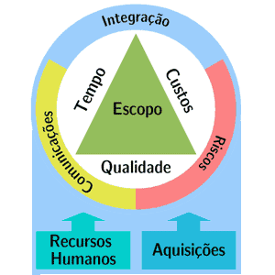
Fundamentos em Gerenciamento de Projetos
Gerenciamento de Integração
Gerenciamento de Escopo
Gerenciamento de Tempo
Gerenciamento de Custos
Gerenciamento da Qualidade
Gerenciamento de Recursos Humanos
Gerenciamento da Comunicação
Gerenciamento de Riscos
Gerenciamento de Aquisições
Gerenciamento de Partes interessadas!

Slide 59

Fundamentos em Gerenciamento de Projetos
Elaboração progressiva
Elaboração progressiva ou elaboração em ondas sucessivas é a técnica utilizada para planejar o projeto por fases.
Você só planeja aquilo que você pode prever claramente, o resto é planejado de forma macro.

Slide 60
Fundamentos em Gerenciamento de Projetos
  Estudo de caso

Slide 61

Fundamentos em Gerenciamento de Projetos
Dúvidas ?

